Slide 1
)
Управление образования Администрации города Новочеркасска
муниципальное бюджетное дошкольное образовательное учреждение
детский сад № 15
Презентация
«Моя мамочка самая,
самая…»
(в рамках мероприятий , посвященных празднованию
Дня Матери )
Подготовила: воспитатель
1-ой квалиф. категории
Корниенко А.В.
г. Новочеркасск
2015 – 2016 учебный год

Slide 2
Махнычева – я ,Танюшка

Slide 3
Мама малыша Андрюши

Slide 4
Первоклассника- Серёжи

Slide 5
Танцевать люблю я тоже

Slide 6
Квиллингом увлекаюсь

Slide 7
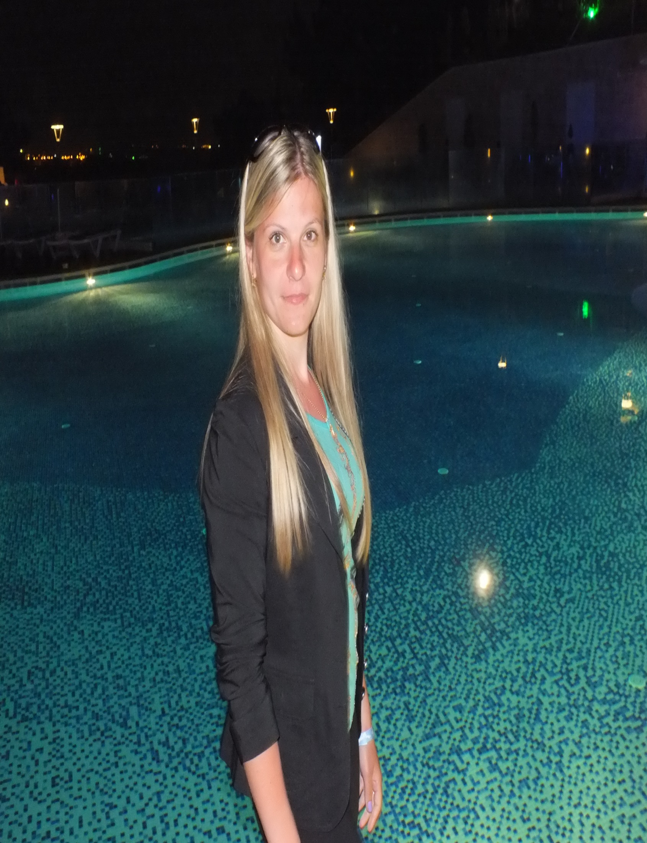
Отдыхать не забываю

Slide 8
Свою семью я обожаю!

Slide 9
Я- Артёмочка

Slide 10
Очень люблю
мамулю Вику

Slide 11
Она «болеет»
на футболе

Slide 12
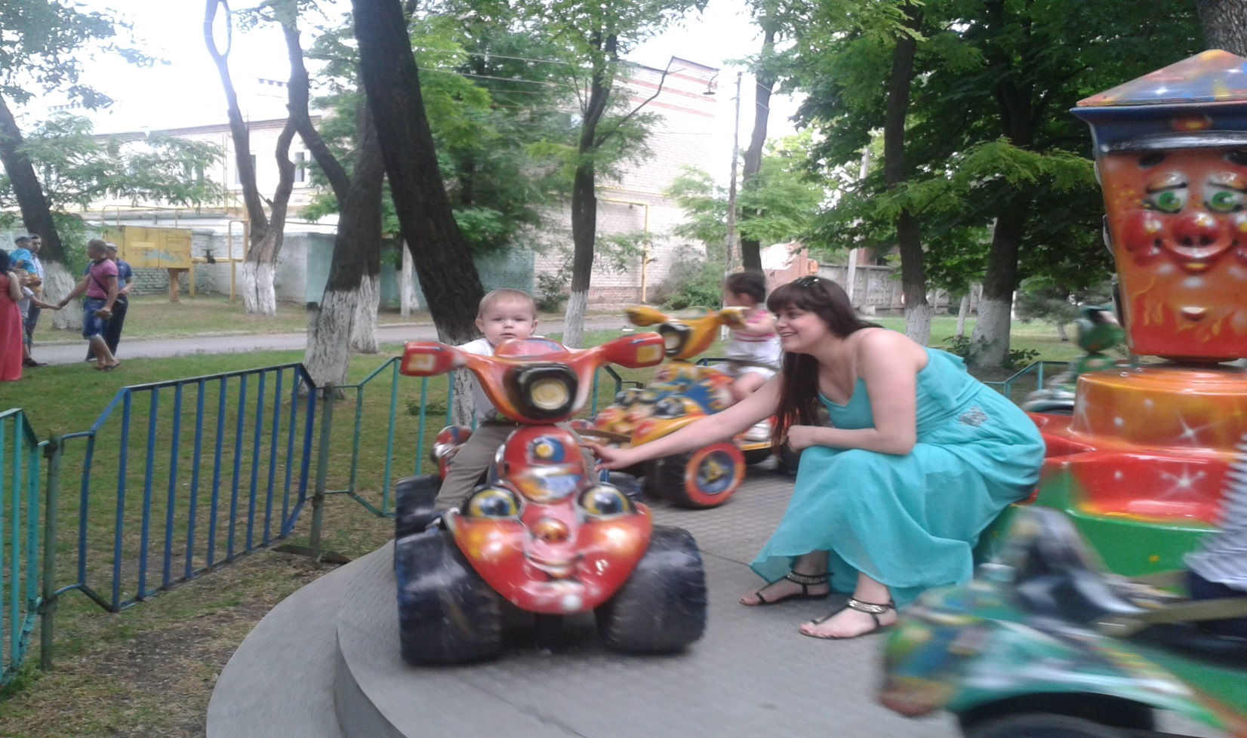
Очень любит карусели

Slide 13
Но больше всего
на всём свете
мама
любит меня!!!

Slide 14
Это моя мама Олеся

Slide 15
Мы с ней любим
вместе плавать

Slide 16
Мамочка любит цветы

Slide 17
А самый любимый
цветок в её букете-
это я ,Ванюша

Slide 18
Мама Инна, когда я ещё был в
животике, работала в банке

Slide 19
Ходила с моим братом
на каток

Slide 20
Потом у неё родился я-
Максимка

Slide 21
И теперь она работает
актрисой…

Slide 22
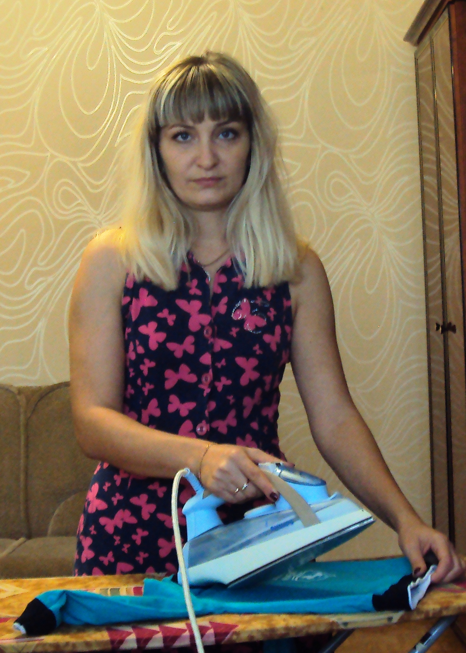
Домохозяйкой…

Slide 23
Следит за чистотой

Slide 24
Это мама
после работы

Slide 25
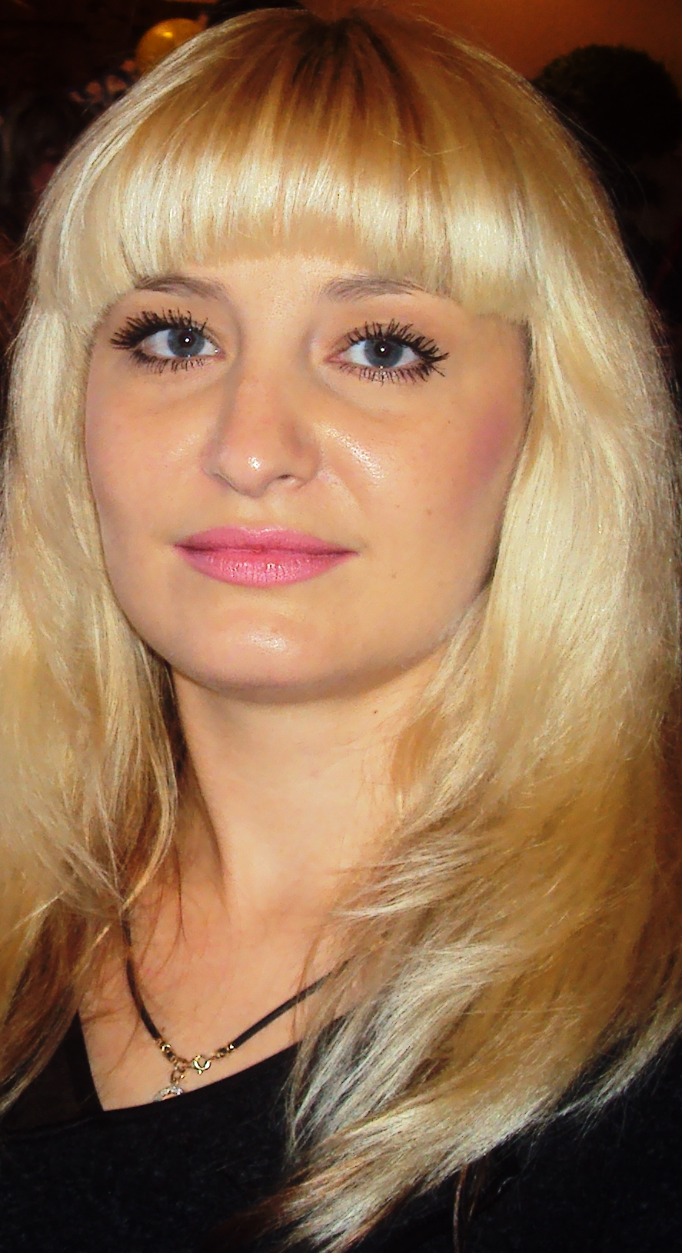
А такая мама с утра

Slide 26
Ведь у неё есть батарейки-
мой братик и Я!

Slide 27
Мою маму зовут Катя

Slide 28
Она работает младшим воспитателем
в нашем
детском саду

Slide 29
Я ей тоже помогаю

Slide 30
Все своё свободное время
мама проводит
с моим братиком…

Slide 31
… и со мной

Slide 32
Потому что Я

Slide 33
Это я, Артём,
и моя любимая Аллуся

Slide 34
Обожает мыть
посуду

Slide 35
Гладить
бельё

Slide 36
Отдыхает с книгой

Slide 37
Вместе любим мы готовить

Slide 38
Вместе шалим

Slide 39
О
Со мной мама воплощает
свои детские мечты
в жизнь

Slide 40
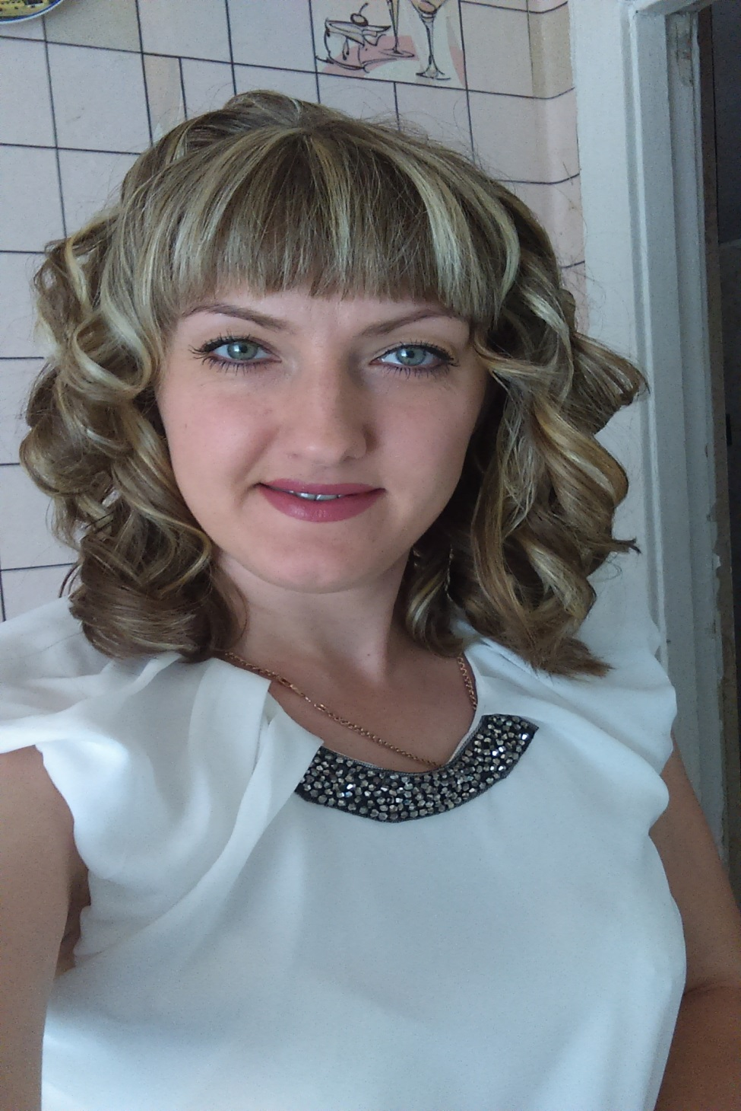
Вот мамочка Валечка

Slide 41
Она очень любит шить

Slide 42
Эти костюмы сшила нам
мамуля

Slide 43
Она занимается
спортом

Slide 44
Я ей помогаю

Slide 45
Мама нас любит ,
потому что мы её ДЕТИ

Slide 46
Это мы - мама Катя и я
в животике

Slide 47
Наконец – то
мы встретились

Slide 48
Мама очень рада, что я
у неё есть

Slide 49
Мама шьёт мне костюм

Slide 50
Вот этот

Slide 51
Мы счастливы
вместе

Slide 52
Мы близнецы Дима и
Арина

Slide 53
Это наша любимая
автоледи- мама Оля

Slide 54
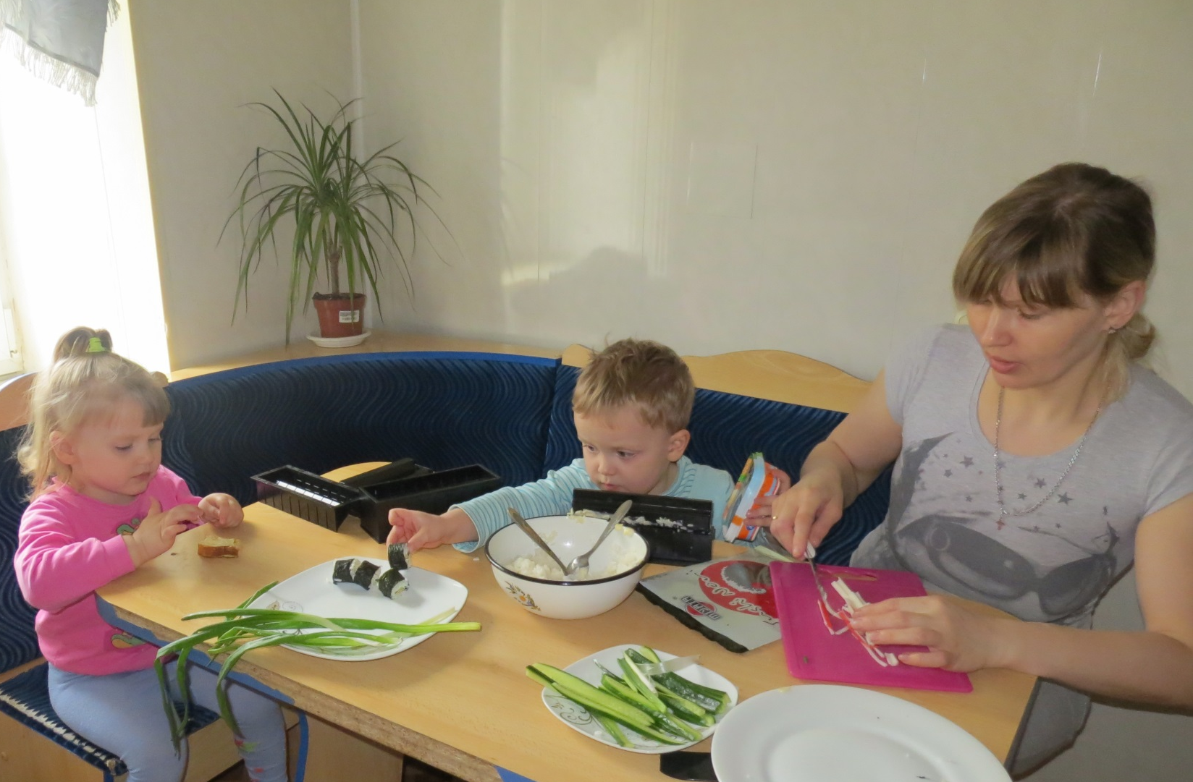
Готовим вместе мамино
любимое «ням - ням»
суши

Slide 55
Она наша любимая
подруга

Slide 56
Здравствуйте, я- Богдан

Slide 57
А это моя, красотулечка

Slide 58
Мы вместе строим
замки

Slide 59
Главная мамина забота ,
чтобы мне было хорошо

Slide 60
Моя мама Юля
работает учителем

Slide 61
Этот куст сирени
вырастила мама

Slide 62
А эти розы - я

Slide 63
Нам вместе
здорово

Slide 64
Привет!
Мы – Тимоша и
мама Света

Slide 65
Наша мама
помощник начальника
отдела призыва в Военном комиссариате

Slide 66
Она самая ласковая

Slide 67
ей
Я в объятиях
своей мамы
Марины

Slide 68
Три
маминых
защитника

Slide 69
Три любящих сына

Slide 70
Мою
мамочку
зовут Валя

Slide 71
мама
Такой радостный я бываю
когда мамочка со мной

Slide 72
Мама и её любимые
детки

Slide 73
Наши
мамочки
такие
РАЗНЫЕ

Slide 74
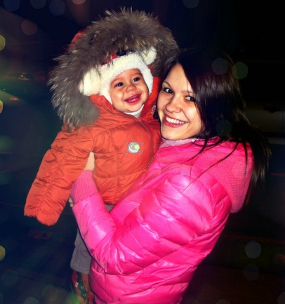
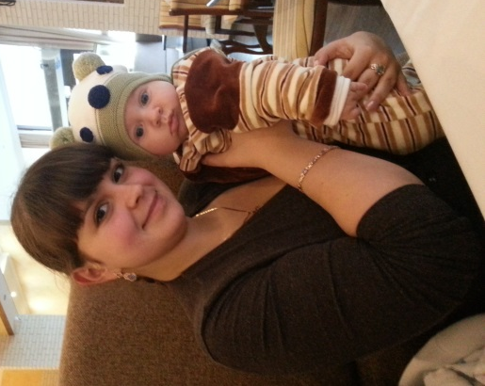
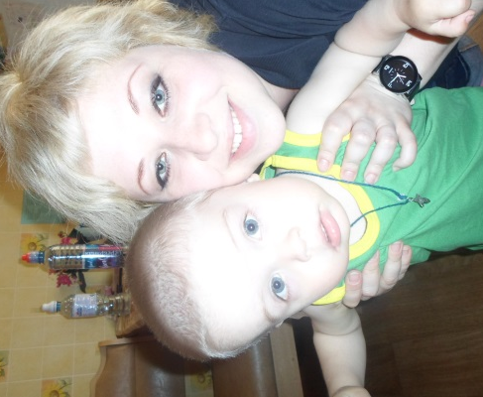
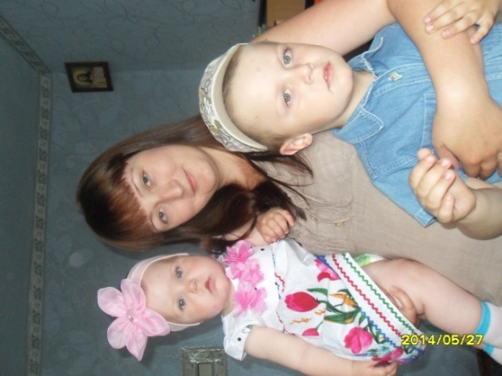
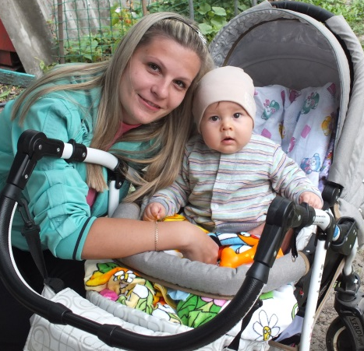
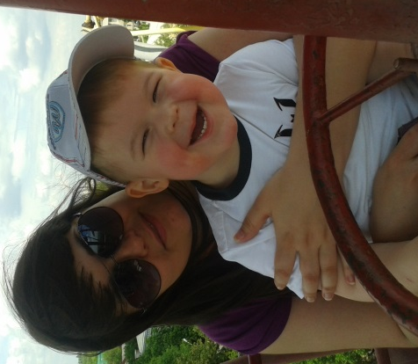
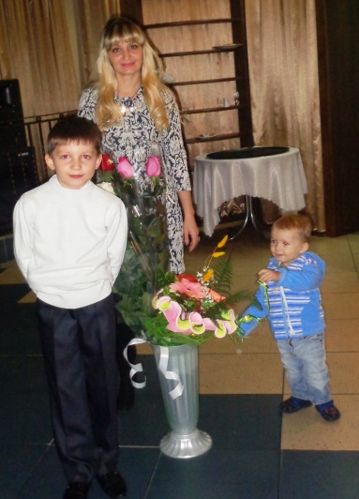
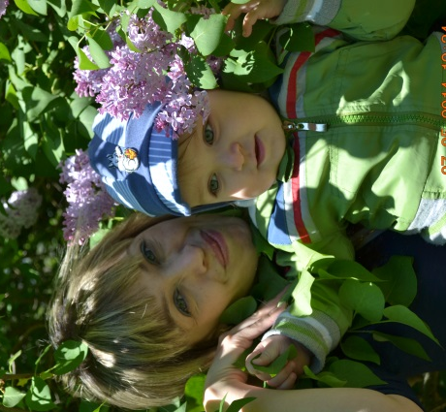
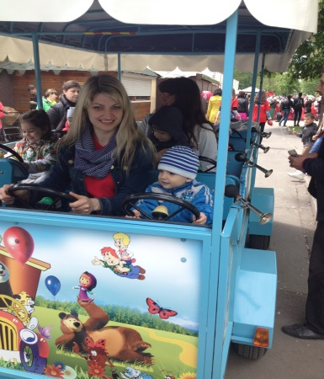
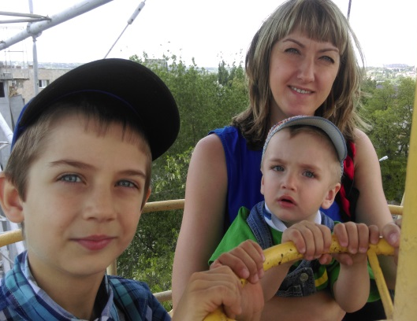
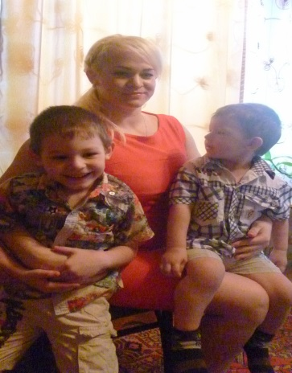
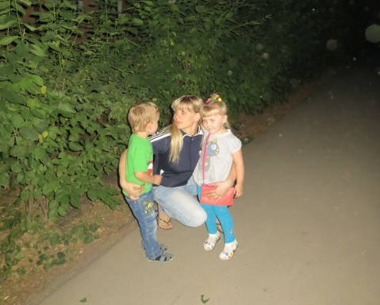
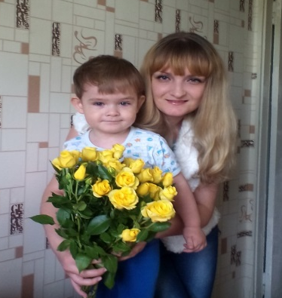

Slide 75
И ЛЮБЯТ НАС
ПРОСТО
ТАК !

